Slide 1

Lập trình giao diện cấp thấp
Đại học Khoa học Tự nhiên ĐHQG-HCM
Khoa Công Nghệ Thông Tin
ThS. Trần Minh Triết

Slide 2
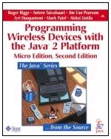
Tài liệu tham khảo
(Chương 11)
Programming Wireless Devices with the Java™ 2 Platform Micro Edition Second Edition
Roger Riggs, Antero Taivalsaari, Jim Van Peursem, Jyri Huopaniemi, Mark Patel, Aleksi Uotila, Jim Holliday Editor
Addison Wesley (2003)

Slide 3
Canvas
Hệ trục tọa độ
Xử lý sự kiện bàn phím

Slide 4
Canvas
Lớp đối tượng (abstract) kế thừa từ Display
Cho phép vẽ và hiển thị hình ảnh

Slide 5

Xử lý biến cố nhấn phím
Ngoài các softkey để xử lý command, đối tượng Canvas có thể xử lý thêm 12 keycode.
  KEY_NUM0, KEY_NUM1
  KEY_NUM2, KEY_NUM3
  KEY_NUM4, KEY_NUM5
  KEY_NUM6, KEY_NUM7
  KEY_NUM8, KEY_NUM9
  KEY_STAR, KEY_POUND
Các keycode tương thích với tất cả các thiết bị MIDP

Slide 6
Các phương thức
Có thể override các phương thức sau để xử lý
  void keyPressed(int keyCode)
  void keyReleased(int keyCode)
  void keyRepeated(int keyCode)
Có thể thiết bị không hỗ trợ phát sinh biến cố keyRepeated. Có thể kiểm tra bằng hàm
  boolean hasRepeatEvents()
Để lấy tên của phím được nhấn, dùng hàm
  String getKeyName(int keyCode)

Slide 7
Action Key
Action event (Game Action)
  UP, DOWN, LEFT, RIGHT,
  FIRE,
  GAME_A, GAME_B, GAME_C, GAME_D.
Mỗi bàn phím có thể ánh xạ nhiều phím khác nhau vào cùng 1 action event
Nên sử dụng
int getGameAction(int keyCode)

Slide 8
Xử lý biến cố pointer
Trong trường hợp thiết bị hỗ trợ pointer (ví dụ sử dụng stylus)
Các phương thức có thể override để xử lý:
  void pointerPressed(int x, int y)
  void pointerReleased(int x, int y)
  void pointerDragged (int x, int y)
Cần kiểm tra thiết bị có hỗ trợ pointer và hỗ trợ sự kiện pointer hay không bằng cách gọi các hàm:
  Canvas.hasPointerEvents()
  Canvas.hasPointerMotionEvents()

Slide 9
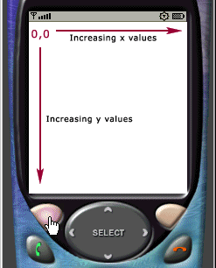
Hệ trục tọa độ

Slide 10
Hệ trục tọa độ
Lấy kích thước của canvas:
int getWidth()
int getHeight ()
Các phần mềm trên thiết bị MIDP luôn trả về kích thước tối đa để vẽ trên thiết bị

Slide 11
Phương thức paint
Lớp Canvas cung cấp phương thức paint() để vẽ, hiển thị hình ảnh, xuất chuỗi…
protected void paint(Graphics g)
{
// Set background color to white
g.setColor(255, 255, 255);
// Fill the entire canvas
g.fillRect(0, 0, getWidth(), getHeight());
}

Slide 12
Ví dụ về Canvas
public class DrawShapes extends MIDlet {
private Display display; // The display
private ShapesCanvas canvas; // Canvas
public DrawShapes() {
display = Display.getDisplay(this);
canvas = new ShapesCanvas(this);
}

Slide 13
Ví dụ về Canvas
protected void startApp() {
display.setCurrent(canvas);
}
protected void pauseApp() {
}
protected void destroyApp(boolean unconditional) {
}
public void exitMIDlet() {
destroyApp(true);
notifyDestroyed();
}
}

Slide 14
Ví dụ về Canvas
class ShapesCanvas extends Canvas
implements CommandListener
{
private Command cmExit; // Exit midlet
private DrawShapes midlet;
public ShapesCanvas(DrawShapes midlet) {
this.midlet = midlet;
// Create exit command and listen for events
cmExit = new Command("Exit", Command.EXIT, 1);
addCommand(cmExit);
setCommandListener(this);
}

Slide 15
Ví dụ về Canvas
protected void paint(Graphics g) {
// Clear background to white
g.setColor(255, 255, 255);
g.fillRect(0, 0, getWidth(), getHeight());
// Black pen
g.setColor(0, 0, 0);
// Start at 3 o'clock and rotate 150 degrees
g.drawArc(10, 10, 100, 100, 0, 150);
}

Slide 16
Ví dụ về Canvas
public void commandAction(Command c, Displayable d) {
if (c == cmExit)
midlet.exitMIDlet();
}
}

Slide 17
Clipping
void setClip(int x, int y, int width, int height)
int getClipHeight()
int getClipWidth()
int getClipX()
int getClipY()
void clipRect(int x, int y, int width, int height)

Slide 18
Phép tịnh tiến
void translate(int x, int y)
int getTranslateX()
int getTranslateY()

Slide 19
Hỗ trợ chế độ màu
boolean isColor()
int numColors()
void setColor(int RGB)
void setColor(int red, int green, int blue)
int getColor()
int getRedComponent()
int getGreenComponent()
int getBlueComponent()

Slide 20
Loại nét vẽ
int getStrokeStyle()
void setStrokeStyle(int style)
Hai loại nét vẽ:
  DOTTED
  SOLID

Slide 21
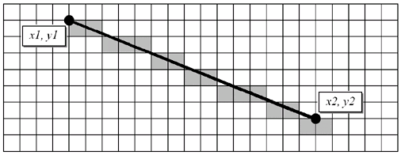
Vẽ đường thẳng
void drawLine(int x1, int y1, int x2, int y2)
Sử dụng màu và loại nét vẽ hiện hành
Ví dụ:
g.drawLine(4, 1, 19, 7);

Slide 22
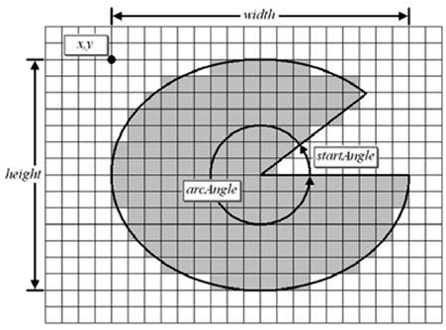
Vẽ và tô Arc
void drawArc(int x, int y, int width, int height,
int startAngle, int arcAngle)
void fillArc(int x, int y, int width, int height,
int startAngle, int arcAngle)

Slide 23
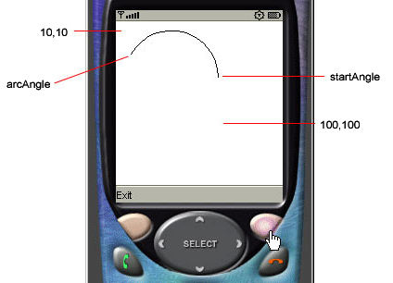
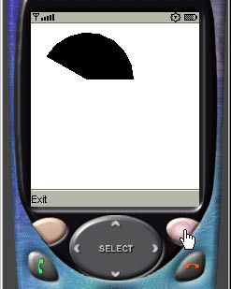
Vẽ và tô Arc

Slide 24
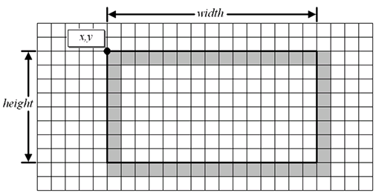
Vẽ và tô hình chữ nhật
void drawRect(int x, int y, int width, int height)
Ví dụ:
g.drawRect(5, 2, 15, 8)
void fillRect(int x, int y, int width, int height)
Ví dụ:
g.fillRect(5, 2, 15, 8);

Slide 25
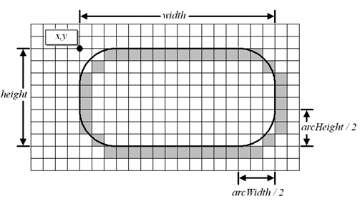
Vẽ và tô hình chữ nhật (góc tròn)
void drawRoundRect(int x, int y, int width, int height, int arcWidth, int arcHeight)
Ví dụ:
g.drawRoundRect(4, 2, 16, 8, 6, 6);

Slide 26
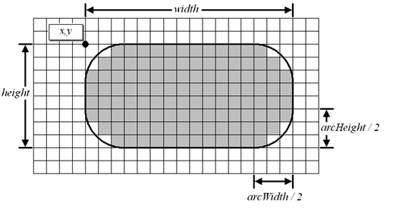
Vẽ và tô hình chữ nhật (góc tròn)
void fillRoundRect(int x, int y, int width, int height, int arcWidth, int arcHeight)
Ví dụ:
g.fillRoundRect(4, 2, 16, 8, 6, 6);

Slide 27
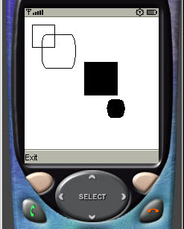
Ví dụ: Vẽ hình chữ nhật

Slide 28
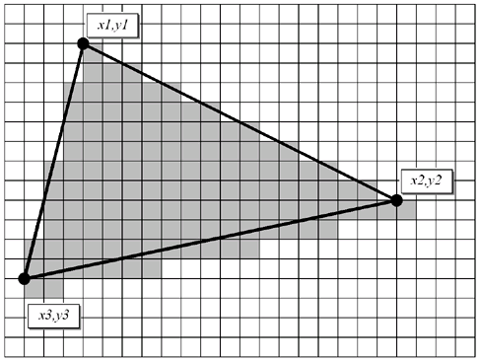
Tô tam giác (MIDP 2.0)
void fillTriangle(int x1,int y1,int x2,int y2,int x3,int y3)
Ví dụ:
g.fillTriangle(4, 2, 1, 14, 20, 10);

Slide 29
Font
Font getFont(int face, int style, int size)
Font getFont(int fontSpecifier)
Font getDefaultFont()
Ví dụ:
Font font = Font.getFont(
Font.FACE_PROPORTIONAL,
Font.STYLE_BOLD | Font.STYLE_ITALIC,
Font.SIZE_MEDIUM);
Font font = Font.getFont(Font.FONT_INPUT_TEXT);

Slide 30
Font
Các hằng số dùng cho lớp Font:
  FACE_SYSTEM, FACE_MONOSPACE, FACE_PROPORTIONAL
  STYLE_PLAIN, STYLE_BOLD, STYLE_ITALIC, STYLE_UNDERLINED
  SIZE_SMALL, SIZE_MEDIUM, SIZE_LARGE
  FONT_INPUT_TEXT, FONT_STATIC_TEXT

Slide 31
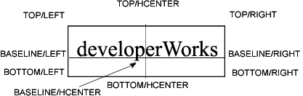
Anchor point

Slide 32
Anchor point
Các hằng số
  Theo chiều ngang
    LEFT
    HCENTER
    RIGHT
  Theo chiều dọc
    TOP
    BASELINE
    BOTTOM

Slide 33
Hiển thị chuỗi ký tự
void drawChar(char character, int x, int y, int anchor)
void drawChars(char[] data, int offset, int length,
int x, int y, int anchor)
void drawString(String str, int x, int y, int anchor)
void drawSubstring(String str, int offset, int len,
int x, int y, int anchor)

Slide 34
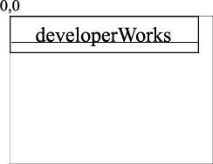
Hiển thị chuỗi ký tự
Ví dụ:
g.drawString( "developerWorks", 0, 0 ,
Graphics.TOP | Graphics.LEFT);

Slide 35
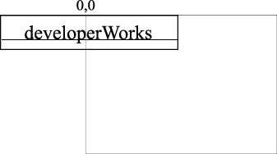
Drawing Text
Ví dụ:
g.drawString( "developerWorks", 0, 0 ,
Graphics.TOP | Graphics.HCENTER);

Slide 36
Ảnh không sửa đổi được (Immutable Image)
Ảnh được tạo ra trực tiếp từ file tài nguyên, dữ liệu nhị phân, dữ liệu RGB, hay từ ảnh khác
Sau khi đã tạo ra, ảnh không được sửa đổi
Image.createImage(String name)
Name phải bắt đầu bằng “/” và chứa tên đầy đủ của tập tin hình ảnh (trong file .JAR)
Image.createImage(byte[], int offset, int length)
Image.createImage(Image image)

Slide 37
Ảnh không sửa đổi được (Immutable Image)
MIDP 2.0
Image.createImage(java.io.InputStream stream)
Image.createImage(Image image, int x, int y,
int width, int height, int transform)
Image.createRGBImage(int[] rgb, int width, int height,
boolean alpha)

Slide 38
Ảnh sửa đổi được (Mutable Image)
Image.createImage(int width, int height)
Kết quả là ảnh màu trắng, có cùng tính chất với display của thiết bị (màu/đen trắng, số lượng màu/số mức xám)
Image.getGraphics() trả về đối tượng Graphics của ảnh

Slide 39
Hiển thị ảnh
void drawImage( Image img, int x, int y, int anchor)
void drawRegion( Image img, int x_src, int y_src,
int width, int height, int transform,
int x, int y, int anchor)
Ví dụ:
drawImage(image, 11, 10,
Graphics.RIGHT | Graphics.BOTTOM);

Slide 40
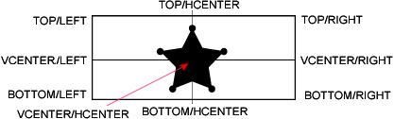
Hiển thị ảnh
Các hằng số:
LEFT
HCENTER
RIGHT
TOP
VCENTER
BOTTOM

Slide 41
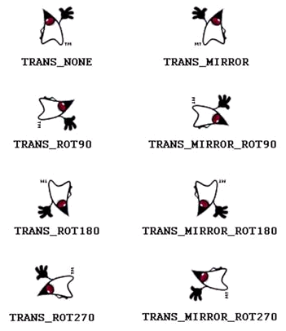
Các phép biến đổi ảnh

